Slide 1
ЛАКА ИНДУСТРИЈА

Slide 2
Лака индустрија обухвата производњу средстава која се користе за широку потрошњу тј. производи готове производе.
Лака индустрија се дели на:
1. Прехрамбену индустрију
2. Текстилну индустрију
3. Дрвну и индустрију целулозе и папира
4. Дуванску индустрију
5. Индустрију коже, гуме и обуће
6. Лаку хемијску индустрију

Slide 3
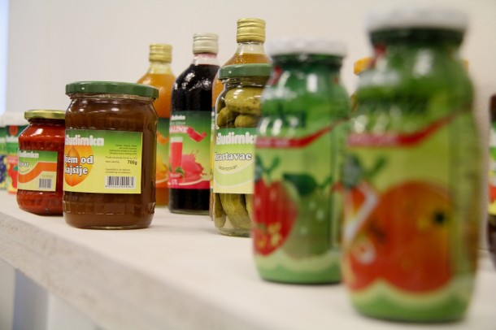
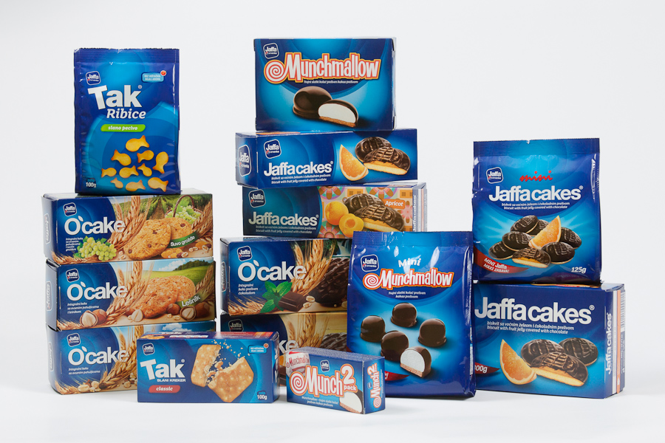
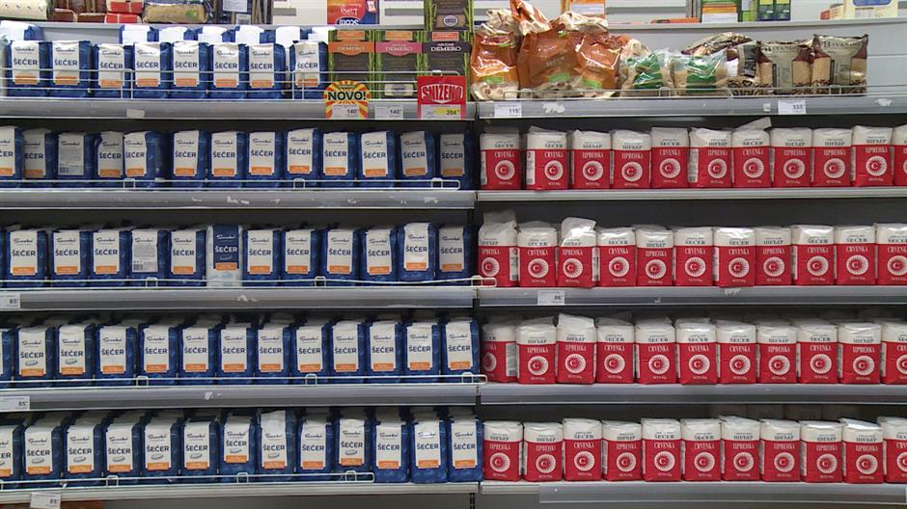
Прехрамбена индустрија
или агроиндустрија бави се прерадом сировина биљног и животињског порекла, производњом животних намирница, конзервирањем и чувањем хране.
Базирана је на домаћим сировинама.
Будимка, Пожега
Црвенка

Slide 4
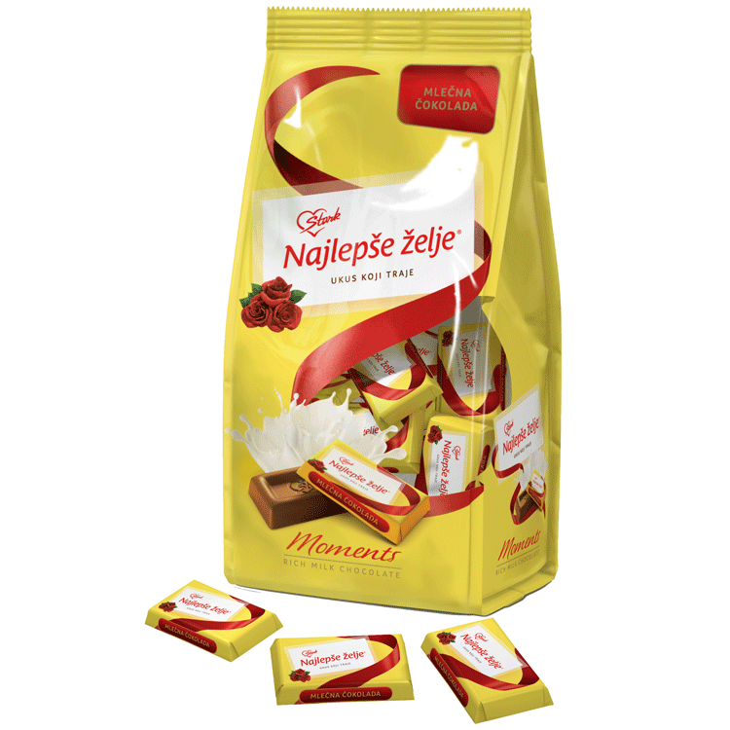
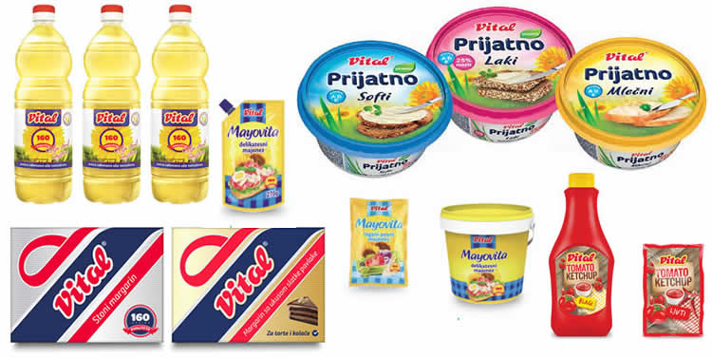
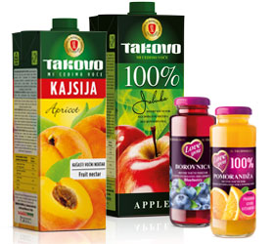
Соко Штарк, Београд
Врбас
Свислајон Таково
Зрењанин
Горњи Милановац

Slide 5
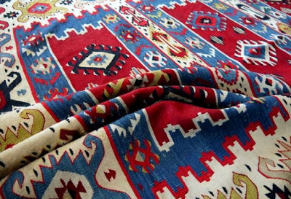
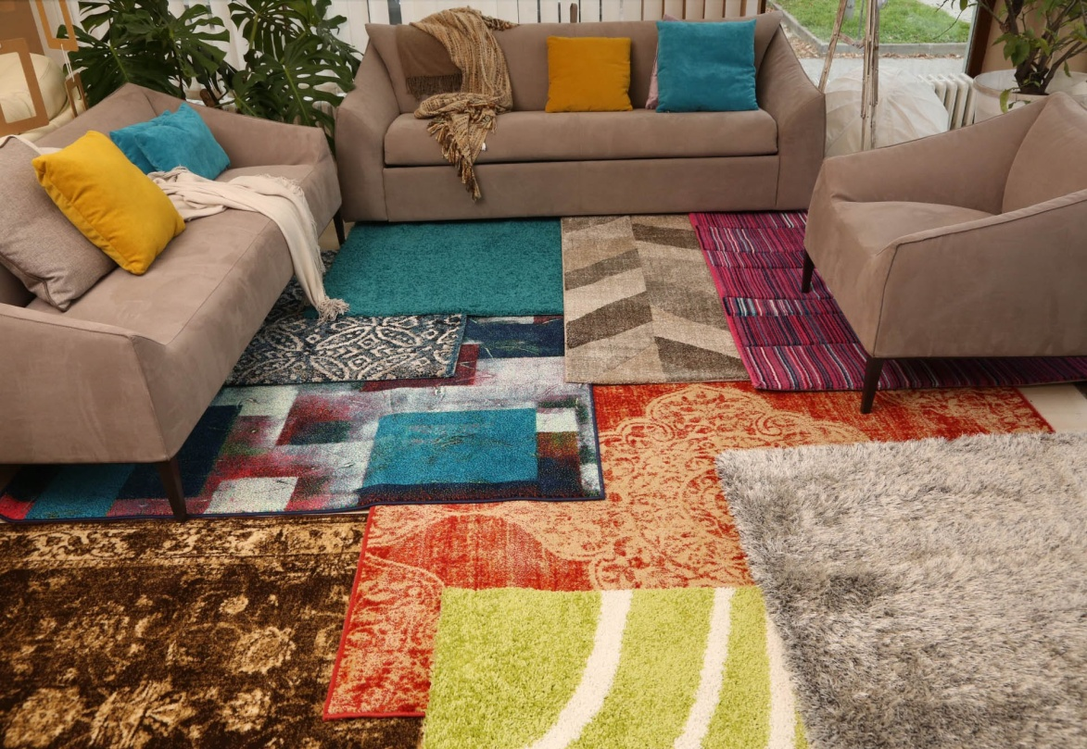
Текстилна индустрија
обухвата производњу тканина од природних или вештачких материјала, трикотажу, одећу и рубље.
Заснива се углавном на увозним сировинама.
Пиротски ћилим
Синтелон, Бачка Паланка
Стара Пазова

Slide 6
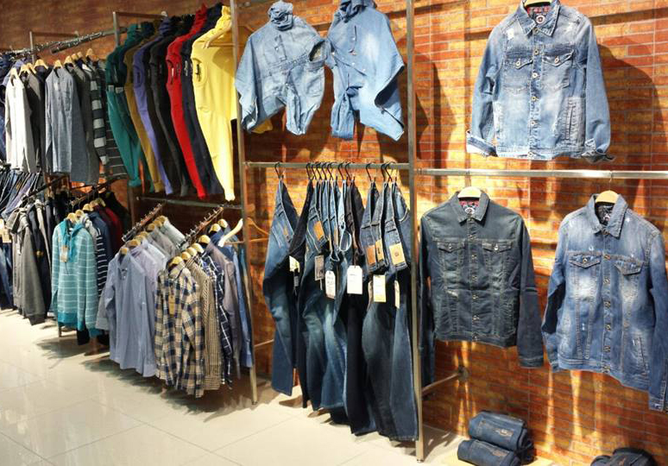
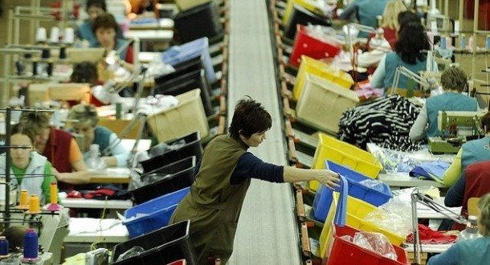
Нови Пазар
Сирогојно, Златибор

Slide 7
Дрвна индустрија и индустрија целулозе и папира
Дрвна индустрија обухвата механичку прераду дрвета и производњу готових производа од дрвета и комбинације дрвета и других материјала.
Индустрија целулозе и папира обухвата хемијску прераду дрвета али и секундарних сировина – стабљика кукуруза, пшенице, сламе, конопље, дувана, трске и других једногодишњих биљака.

Slide 8
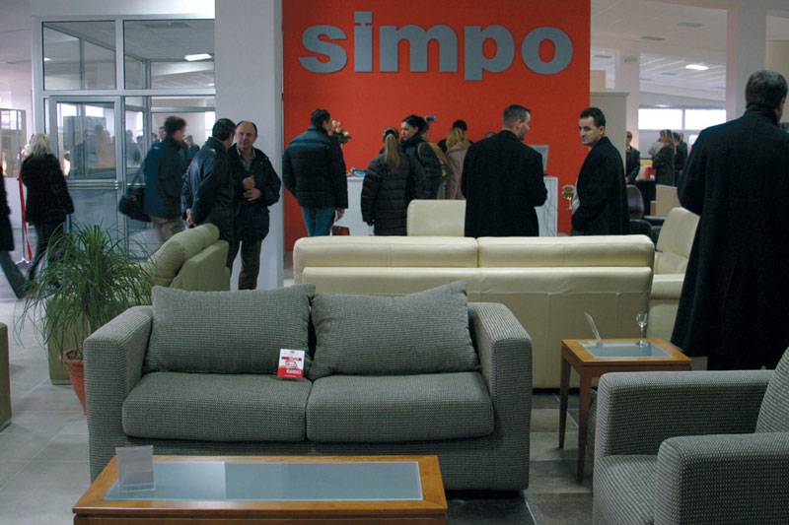
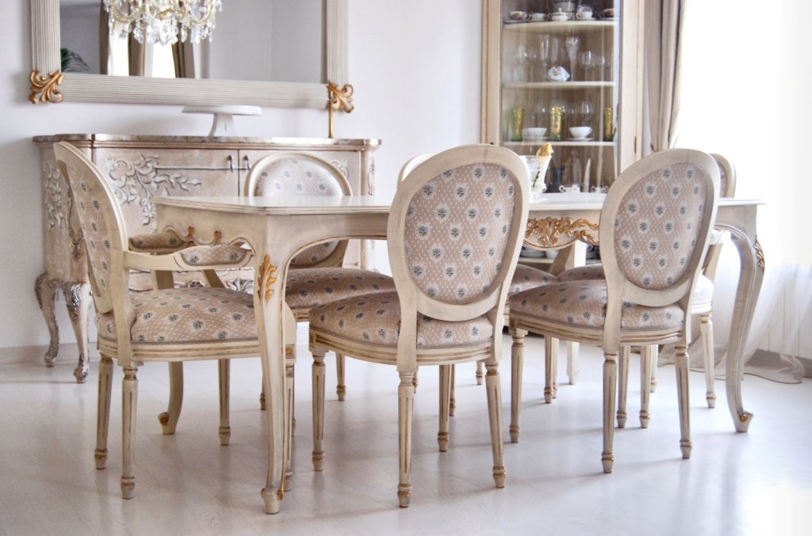
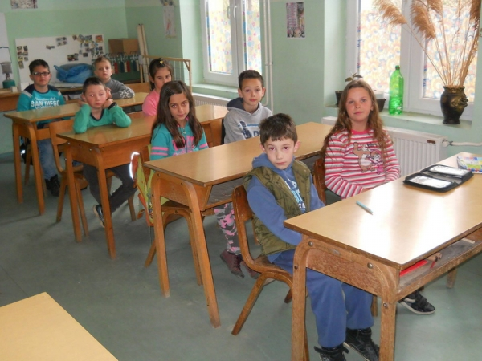
Симпо, Врање
Форма Идеале, Крагујевац
Намештај Бошњачки
Владичин Хан

Slide 9
Дуванска индустрија обухвата прераду дувана. Фабрике дуванске индустрије смештене су у подручјима гајења дувана, у Нишу, Врању, Гњилану и Сенти.
Индустрија коже, гуме и обуће је различито развијена. Настала је на основама традиционалне занатске производње.
Производи од коже и обућа данас се производе у Врању, Књажевцу, Руми, Зрењанину, Београду.
Индустрија гуме заснива се на увозу сировина. Основни центри су у Пироту, Крушевцу, Раковици...

Slide 10
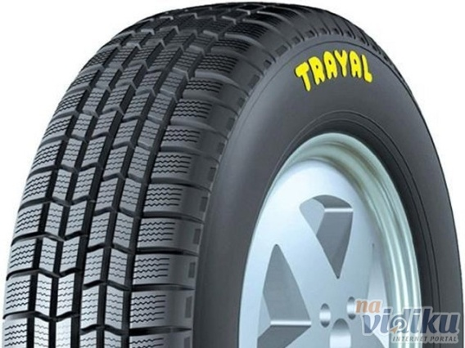
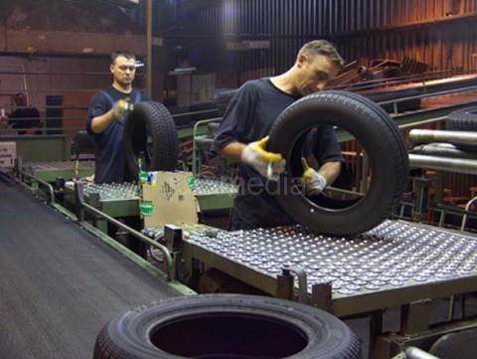
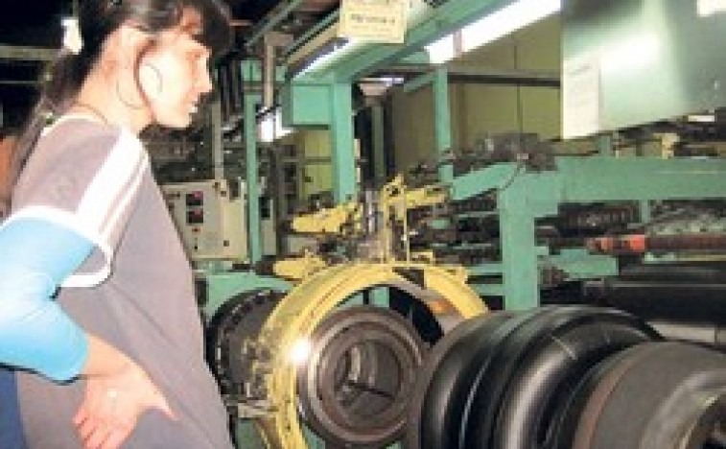
Тигар, Пирот
Трајал, Крушевац

Slide 11
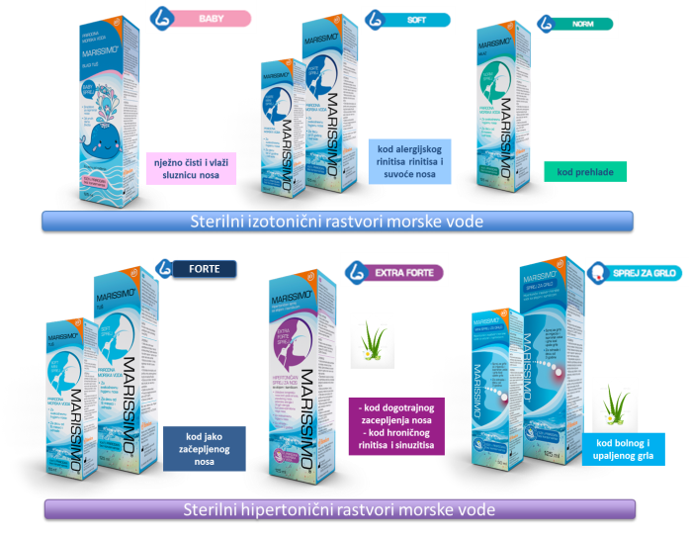
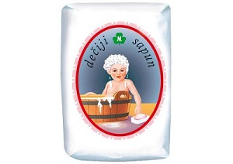
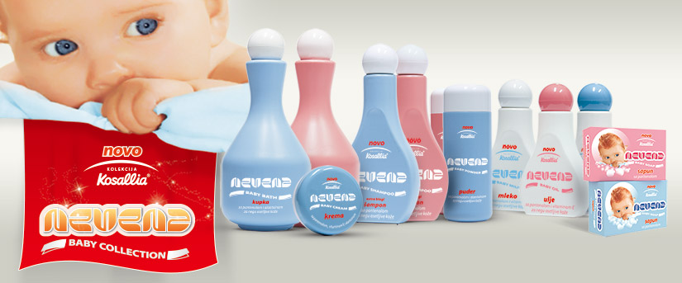
Лака хемијска индустрија даје производе за широку потрошњу – сапуне, детерџенте, лекове, козметику, боје, лакове...
Албус, Нови Сад
Хемофарм, Вршац
Мерима, Крушевац
Невена, Лесковац

